Slide 1
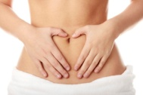
月經相關疾病
郭沁怡 藥師
台北醫學大學附設醫院藥劑部

Slide 2
Course Overview
Introduction of the menstrual cycle
Dysmenorrhea
Premenstrual syndrome(PMS)
Toxic shock syndrome(TSS)

Slide 3
Course Overview
Introduction of the menstrual cycle
Dysmenorrhea
Premenstrual syndrome(PMS)
Toxic shock syndrome(TSS)
Other disorders

Slide 4
月經的開始與結束
初經 (Menarche) | 9-17歲 | 剛開始前兩年週期不穩定 2-5年內沒有LH surge，所以大約50-80%左右的比例是沒有排卵的 Onset影響因子：種族、基因、營養狀態、身體質量
更年期 (Menopause) | 45-55歲 | 症狀為潮紅、睡眠障礙、骨質疏鬆、精神狀況差導致情緒差、陰道乾澀以至於容易泌尿道感染、賀爾蒙改變以致於慢性疾病發生率上升

Slide 5
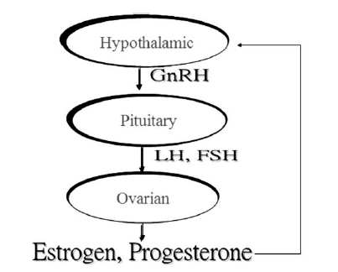
Menstrual Cycle
Hypothalamic-Pituitary-Ovarian Axis
Hypothalamus regulates the menstrual cycle by producing gonadotropin releasing hormone (GnRH).
Low levels of both estradiol and progesterone
stimulate the hypothalamus to release GnRH,
which stimulates pituitary gonadotroph cells to synthesize and secrete LH and FSH.

Slide 6
Menstrual Cycle
Menstrual cycle 經期
  Monthly cycle of female reproductive hormones.
  A menstrual cycle: 1st day of menses the beginning of the next.
  Average 28 days (15%); varies between 21-40 days
  Menses 經血期
    Average 4 days (±2days).
    The major components are endometrial cellular debris and blood.
    Average whole blood loss per cycle is 30-80ml
Ovarian cycle 卵巢週期
  Follicular phase (Day1~14) 濾泡期
  Ovulation (Day 14) 排卵期
  Luteal phase (Day 14 +/- 2) 黃體期
Uterine cycle 子宮週期
  Menstrual phase (Day 1~5) 月經期
  Proliferative phase(Day 6~14) 增生期
  Secretory phase (Day 14~28) 分泌期

Slide 7
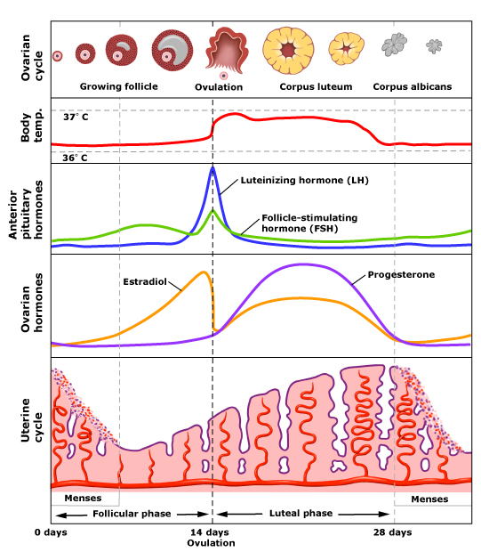
Follicular Phase | Luteal Phase
Menstrual Phase | Proliferation Phase | Secretory Phase | Menstrual Phase

Slide 8
Course Overview
Introduction of the menstrual cycle
Dysmenorrhea 月經困難
Premenstrual syndrome(PMS)
Toxic shock syndrome(TSS)
Other disorders

Slide 9
Classification of Dysmenorrhea
 | Primary | Secondary
Cause | Not really sure In absence of pelvic disease | Pelvic pathology Endometriosis PID Ovarian cysts Uterine tumors Uterine fibroids Cervical os stenosis Congenital abnormalities
Age | Teens & early 20s | Late 20s or order
Occur | Only at menstrual cycle | All the time
Duration | Only 2-3 days | Vary with cause
Menses | Regular Normal blood loss | Irregular Menorrhagia
Response to NSAIDs | Yes | No
Symptoms | NV, fatigue, dizziness, irritability, diarrhea, headache, dysmenorrphea pain | Vary according to secondary causes; may include dyspareunia, pelvic tenderness

Slide 10
Pathophysiology
The actual pathophysiologyof primary dysmenorrhea is not really sure !!!
Prostaglandin：stimulate uterine contractions
Leukotriene
Vasopressin
Strong uterine contractions and significant vasoconstriction,
resulting in uterine and ischemia and pain.
Notes:
可能與此三種因素相關

Slide 11
Risk of Dysmenorrhea
Age：young female
Pregnancy
Lifestyle: stress, anxiety
Exercise: prevent dysmenorrhea
Smoking: nicotine induce vasoconstriction
Alcohol intake
Obesity

Slide 12
Treatment
Goals
  Provide relief/significant improvement in symptoms
  Minimize disruption of usual activities
An important initial step
  Distinguishing between primary and secondary disease
Essentially all patients with primary dysmenorrhea
can obtain adequate relief of symptoms with
  Nondrug interventions
  Nonprescription
  Prescription drug therapy

Slide 13
Nonpharmacologic Therapy
Sleep
Hot baths/Heating pad
Exercise
Life style alterations
  Smoking ↓
  Consumption of Omega-3 fatty acids

Slide 14


Nonpharmacologic Therapy

Slide 15
Nonpharmacologic Therapy
充足蔬菜水果攝取，
避免暴飲暴食及高脂肪攝取!
飲食均衡
根據調查，蔬菜水果攝取量不足、及油脂比例過高的女性，較容易出現生理期不適的症狀，例如腰酸背痛、胸部漲痛、頭痛、易怒情緒不穩定
因為高脂肪的攝取及暴飲暴食，都會增加身體新陳代謝的負擔，導致血糖值的不穩定，引起生理期不適。
蔬菜有助於降低膽固醇、平衡血糖值等功效。

Slide 16
Nonpharmacologic Therapy
忌吃冷食及油炸食品
油炸食品含有大量油脂，除了影響內分泌，
也會造成生理期間在心理及生理上的不適
許多女性偏愛冰品冷飲，
這些溫度較低的食物進入人體後，
很可能會引起子宮收縮，擾亂整個生理週期，
甚至影響到中年以後的更年期。

Slide 17
Nonpharmacologic Therapy
盡量選擇暖性食物
各類紅豆、堅果類、豆類、大蒜、蔥、薑、芝麻、菠菜、A 菜、紅菜、杏菜、甘藍菜、花椰菜、牛蒡、海帶等，皆屬於暖性蔬果。
白菜、高麗菜、白蘿蔔、冬瓜、絲瓜、綠豆、水梨、芒果、楊桃、柑橘、西瓜等瓜類則為偏寒食物。
女性在選擇食物時，除了考慮到營養均衡外，
可多選擇暖性蔬果活絡體質。

Slide 18
Nonpharmacologic Therapy
長期補充鐵質
由於生理期身體都會大量失血，
女性常會有「缺鐵性貧血」的情形，
如果身體一直處於貧血的狀態 ，
每逢生理期就會更加不舒服。
因此平日就要補充鐵質，例如透過食用豬肝、葡萄、葡萄乾、黑糖 、黑芝麻等來攝取鐵質。

Slide 19
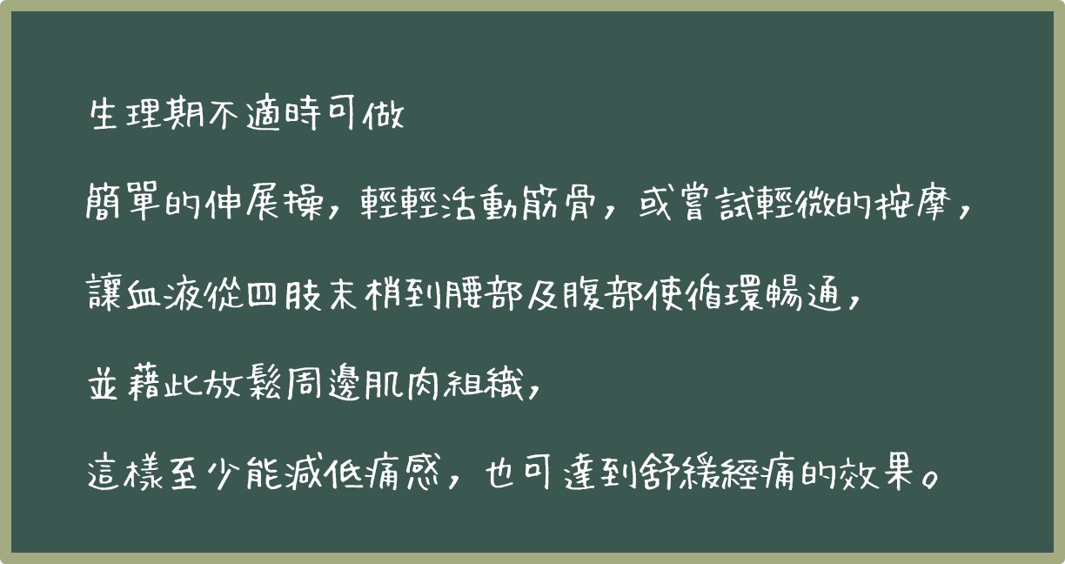
Nonpharmacologic Therapy

Slide 20

Nonpharmacologic Therapy
子宮溫暖操
嬰兒式
  彎膝跪下坐在腳跟，前額觸地，雙臂伸直於耳朵兩側，保持姿勢，深吸深吐。
Notes:
冬天氣溫一溜滑梯，許多女性不僅是手腳冰冷，就連子宮也深受寒氣所擾，血液循環變差，特別容易誘發惱人的經痛。對此，養身瑜珈老師打破一般人認為生理期不適合做瑜珈的迷思，推薦3招可溫暖子宮的瑜珈動作，不僅可緩解經痛不適，還能促進經血的順利代謝。

Slide 21
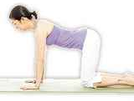
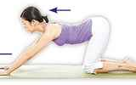

Nonpharmacologic Therapy
子宮溫暖操
  貓式
步驟一 | 步驟二 | 步驟三
雙手約與肩同寬， 雙腳自然張開。 | 吸氣將背部往前， 吐氣時將雙手往前延伸，眼睛看前方， 臀部往天花板延伸。 | 胸部盡量靠近地面， 使雙手往前延伸， 感覺下腹延展。 每個深呼吸都感覺背部更加延伸，停留 5 個呼吸。

Slide 22

Nonpharmacologic Therapy
子宮溫暖操
蝴蝶式
  坐下將雙腳放地面上，雙腳呈菱形，腳底板相對，膝蓋外側放置瑜珈磚，頭部和上半身都放鬆於地板上， 後背放瑜珈枕或瑜珈鋪巾，兩手放在腿外側，放鬆休息。

Slide 23
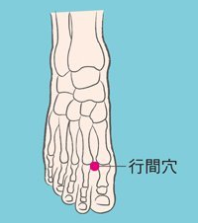
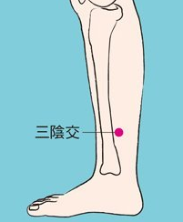
Nonpharmacologic Therapy
穴道按摩
 | 位置 |  | 作用
行間穴 |  | 足背上，當第1、2 趾間， 趾蹼緣的後方赤白肉際處。 | 刺激肝經的穴位， 能幫助打通肝經， 有助解除肝氣鬱滯。
三陰交 |  | 小腿內側。 足內踝上方四指橫寬處。 將小指放在內踝尖上， 其餘三指自然向上貼近小腿，食指上緣所到之處即是。 | 脾、肝、腎三經經過的交點，經期間單純只有腹痛的人， 應該是寒氣太重、 凝結小腹， 刺激三陰交可以止痛、去寒。
Notes:
原發性痛經的發生多與血氣不通暢有關，或是因為平時常吃生冷食物、體質虛寒、氣血虛弱所引起，因此疏通經脈、強肝補血、改善體質，才是標本兼治的方法。
可於經前一周開始按摩，有助於氣血運行，緩解痛經的症狀。每次按壓穴位約3至5分鐘，以有痠脹感為度，早晚各一回，可視臨床疼痛程度增加按摩頻率。

Slide 24
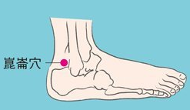
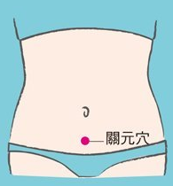
Nonpharmacologic Therapy
穴道按摩
 | 位置 |  | 作用
崑崙穴 |  | 足外踝尖處與足跟肌腱連線的中點。 | 是膀胱經的穴道， 若腰痠背痛、筋骨僵硬，就是膀胱經鬱熱，除了多做運動以外，還可刺激崑崙穴。
關元穴 |  | 肚臍直下3 寸（四指幅寬）。位於任脈，又叫做下丹田，是元氣之所在。 | 可調節生殖系統， 改善月經失調症狀。

Slide 25
Dysmenorrhea
Pharmacologic Therapy

Slide 26
Pharmacologic Therapy
Nonsalicylate NSAIDs : Ibuprofen & Naproxen
First line therapy
Usage
  Begin 1-2 days before expected menses
  Take for 2-3 days
  Take on a scheduled (not as needed)
Side effects
  GI symptoms
    decreased by taking drugs with food

Slide 27
Pharmacologic Therapy
Acetaminophen
Treating only mild symptoms of dysmenorrhea
A weak inhibitor of prostaglandin synthesis
4g/day
Notes:
一樣是用來治療中度的痛經，輕微的抑制前列腺素。效果還是沒有非水楊酸NSAIDs好

Slide 28
Pharmacologic Therapy
Aspirin
Treating mild symptoms of dysmenorrhea
In low dose,
aspirin has only a limited effect on prostaglandin synthesis
→ moderately effective in treating with minimal symptoms
May increase menstrual flow
Adolescent should not use → Reye’s syndrome
Notes:
足以治療中度的經痛，在低劑量時，只對前列腺素有些微影響，並適度的治療減緩經痛的症狀。會使月經更加順暢。

Slide 29
Pharmacologic Therapy
Recommended dosage
Agent | Recommended Nonprescription dosage | Maximum daily dosage
Ibuprofen | 200 - 400mg every 4-6 hours | 1200mg
Naproxen | 220 - 400mg initially then 220mg every 8-12 hours | 660mg
Acetaminophen | 650 -1000mg every 4-6 hours | 4000mg
Aspirin | 650 -1000mg every 4-6 hours | 4000mg

Slide 30
Pharmacologic Therapy
Oral Contraceptives
排卵時前列腺素會上升，因此用避孕藥抑制排卵，
讓前列腺素的分泌下降，減少子宮收縮，減輕疼痛。

Slide 31
Drug Selection
Adolescents
  ☺ Acetaminophen & Ibuprofen
  ☹ Aspirin：may cause Reye’s syndrome
Breast-feeding
  ☺ Acetaminophen & Ibuprofen
  ☹ Aspirin & Naproxen：infect on baby cardiovascular system
  Peptic ulcer
  ☺ Acetaminophen & Oral contraceptive
  ☹ NSAIDs：may worsen GI syndrome

Slide 32
Drug Selection
  Hypertension / Asthma / CHF
    ☹ NSAIDs：may cause fluid retention
  Anticoagulants / Drugs may increase bleeding
  ☹ NSAIDs：may cause bleeding
  Lithium
    ☹ NSAIDs：moderate risk of lithium toxicity
  Alcohol
  ☹ Acetaminophen：liver toxicity
  ☹ Aspirin：GI toxicity

Slide 33
Complementary Therapy
Vitamin B1 : 緩和子宮肌肉痛
Vitamin B6 : 舒緩經痛、頭痛的不適，可以鎮定情緒
Sweet fennel extract 甜茴香萃取物: 減緩經痛，但不適用於嚴重症狀時，因為會減少血液凝結
Magnesium : 具有調節神經細胞的功能，舒緩情緒及肌肉緊繃

Slide 34
Complementary Therapy
Fish oil
主成分有omega-3 fatty acids 裡面含DHA(Docosahexanoic acid)、EPA(Eicosapenteanoic acid)
增加抗發炎激素、減少發炎前驅激素
  Omega-3 不飽和脂肪酸會跟花生四烯酸競爭生成促發炎介質 (proinflammatory mediators)。
  Omega-3 不飽和脂肪酸會抑制發炎介質和纖維化因子 (fibrotic mediators) 包括、白介素 (interleukins)、腫瘤壞死因子-α (tumor necrosis factor-α，TNF-α)

Slide 35
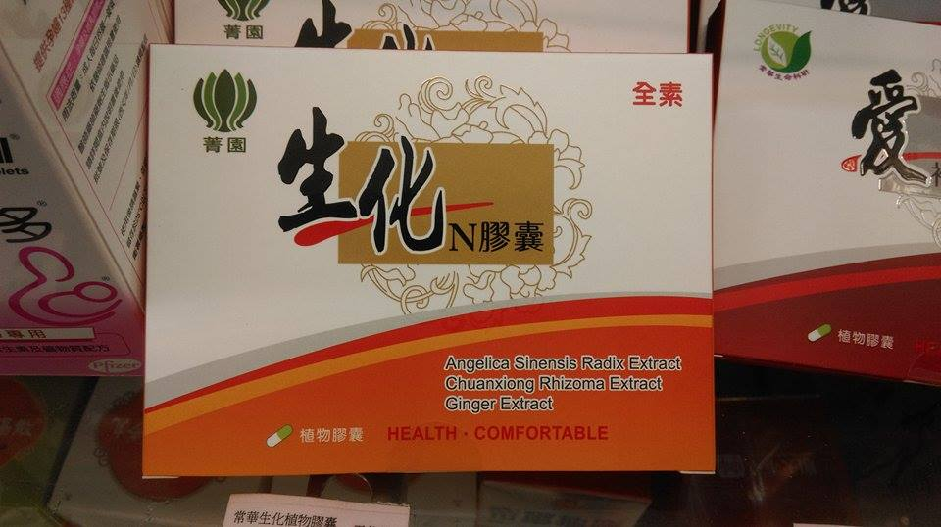
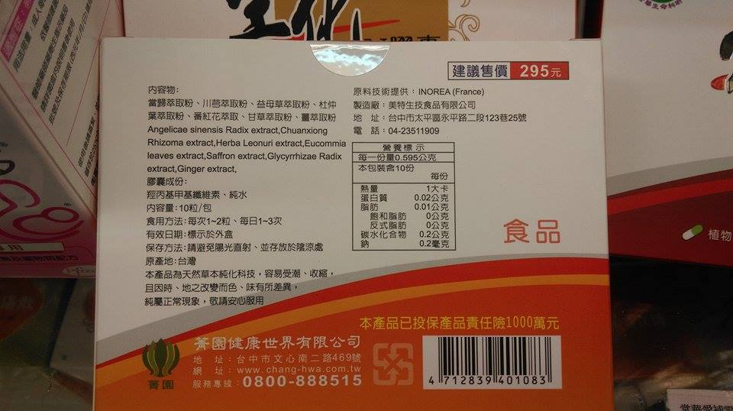
Complementary Therapy
給虛寒體質女性
生化湯
    功能: 排除惡露、調節子宮收縮、幫助子宮復舊、減少宮縮腹痛等作用。
    使用時間通常是即月經來的第一天開始，一日一帖，連續服用三天。
    注意: 若經血過多、或患有巧克力囊腫、子宮肌瘤、子宮內膜異位，不要使用生化湯。

Slide 36
Complementary Therapy
給虛寒體質女性
四物湯:
    被稱為婦人病的聖藥，由當歸、熟地黃、川芎及芍藥組成，可用來調經止痛、養血疏筋。
    幫助活血化瘀，排除血塊，並減輕腹脹腹痛，使經血排出順暢。
    可補充鐵劑，減少月經來潮時的貧血、頭暈目眩及經血不出的狀況。
    服用時機及使用方法: 經期後
      每次在經期乾淨後，就連續服用六天份的四物湯。

Slide 37
Complementary Therapy
給燥熱體質女性:
不適合用生化湯，會造成血崩
可在喝四物飲時，搭配牛奶、白木耳等涼補
生理期不要喝茶: 茶類鞣質含量高，會妨礙腸黏膜吸收鐵質。
經期間不宜吃寒涼性的食物，如：水梨、西瓜、螃蟹、田螺、竹筍，會導致血液循緩減緩或不通的情形。
中藥使用上採補益藥，不要使用補血藥，可能使經血過多
多補充雞肉、牛肉、羊肉、蘋果、紅糖
有頭昏、心悸、貧血的人盡量不用caffeine，會讓症狀更嚴重，經期間可能缺少太多維生素、礦物質，會阻礙碳水化合物的代謝

Slide 38

Course Overview
Introduction of the menstrual cycle
Dysmenorrhea 月經困難
Premenstrual syndrome(PMS)
經前症候群
Toxic shock syndrome(TSS)

Slide 39

Introduction: PMS
Definition
  Cyclic disorder
  Physical & emotional symptoms
  Occur during the luteal phase of the menstrual cycle
  (A week before menstrual flow)
  Usually originate in early 20s.
  Occur only during ovulatory cycles.
  Not occur in pregnancy, breast-feeding, menopause women.
  More severe form: Premenstrual dysphoric disorder (PMDD) 經前不悅症
Notes:
具有週期性，可以和其他情緒疾病區分。
會出現生理及情緒症狀
約在月經的前一周(也就是黃體期)開始，在月經來潮前一天或當天最嚴重，症狀在一個禮拜內自行減緩並消失。
第一次月經來潮時，有幾年的症狀較嚴重，隨著年紀增長症狀會減緩，停經後消失。
只發生於有月經週期的女性(會排卵)，像是懷孕、哺乳及更年期婦女則不會發生。
更嚴重→經前不悅症
症狀和 PMS 相似，但足以影響人際關係與日常工作
確立診斷前須先釐清是否是其他精神疾病病情的惡化(EX憂鬱症、恐慌症…)
至少須包含生理症狀與情緒症狀各一項。
過去至少有三個以上的經期出現症狀。
出現時間在經期開始五天前，經期開始後四天內改善，到經期第十三天都未再出現。
病人沒有因為接受任何治療、服用藥物、荷爾蒙或飲酒而導致上述症狀。
有症狀的經期之後，又有連續兩個經期持續出現症狀。
病人的社會或經濟表現明顯地受到以上症狀影響。

Slide 40

PMS Pathophysiology
The actual pathophysiology is unknown !!!
Fluctuation of estrogen and progesterone levels causes changes in neurotransmitters levels.
  Serotonin ↓
  GABA
  Endorphins
  Exogenous hormones
  Genetic predisposition
  Sociocultural factors
PMD & PMDD Women
are more sensitive to
these changes.
Notes:
實際致病確切原因仍不明
目前認為可能為月經週期間動情素與黃體素的消長導致一些神經傳遞物質濃度的改變
EX 血清素降低可能造成情緒不穩、Endorphins（腦內啡）
PMS 和 PMDD 婦女對神經傳遞物質波動較為敏感
更年期若持續使用賀爾蒙療法可能會導致 PMS 持續出現
基因及後天皆可能影響 PMS 發生率

Slide 41
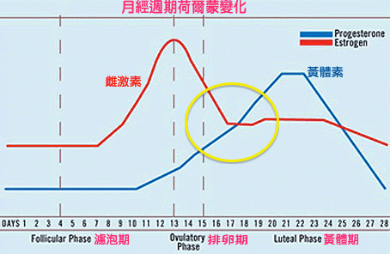
增加serotonin receptor的數量和敏感度
誘導身體將糖分集中到子宮的區域

Slide 42


Clinical Presentation
 | 負向症狀 |  | 正向症狀
生理症狀 | 胸部疼痛 腹部脹氣 頭痛 | 四肢腫脹
情緒症狀 | 疲倦 憂鬱 發怒 社交萎縮 | 焦躁 焦慮 混亂 食慾增加 | 精神變好 工作效率佳 性慾增加 有自信

Slide 43

Nonpharmacologic Therapy
Exercise
每周進行三次 20-30 分鐘的有氧運動或瑜珈。
Cognitive-behavioral therapy
讓婦女瞭解 PMS 疾病相關症狀，
並教導其安排適當工作避免過度壓力。
Notes:
認知行為治療（Cognitive Behavioral Therapy）：心理治療取向

Slide 44

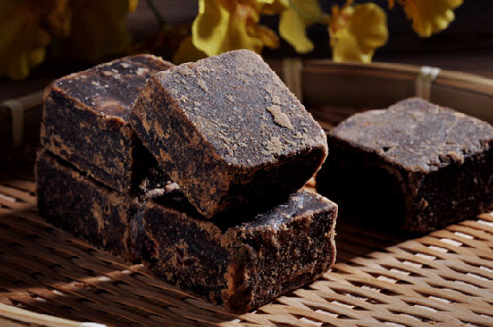
Nonpharmacologic Therapy
避免過鹹的食物、單糖食物、咖啡因和酒精。
適當補充會提高血清素的食物：乳製品、香蕉、堅果類、雞肉、牛肉、菠菜、五榖雜糧、蛋、海藻、巧克力…等
黑糖所含的鈣和鎂能一起發揮鎮靜、放鬆的作用；鐵質則補充生理期間的耗損，讓身體不會因為缺鐵感覺疲倦。
有研究發現，碳酸飲料能提升血清素前驅物tryptophan的含量，並改善經前不悅症(premenstrual dysphoric disorder, PMDD)的情緒

Slide 45
Nonpharmacologic Therapy
Dietary modification
少攝取: 高脂肪、高糖、高鹽、生冷食物、咖啡因、菸酒
多補充:
 | 舉例 | 作用
B 群 | 穀類、堅果 | 安撫經前情緒、 減少乳房腫脹及疲倦等症狀
鐵質 | 瘦肉、豬肝、豬血、葡萄乾、黑棗、紅棗、桂圓、紅豆 | 補血
Vit. C | 芭樂、奇異果、草莓、番茄 | 幫助鐵質吸收，可於飯後服用適量。
Notes:
高脂肪食物
讓血脂偏高、行血不暢
高糖食物
體熱女性避免
高鹽食物
水腫、乳房腫脹
生冷食物
易讓血管收縮、血液循環變差
含咖啡因食物
過量易造成子宮內膜血管收縮，反而致經痛。
菸酒
干擾生理期引發月經不調

Slide 46

Pharmacologic Therapy
Vitamin & Mineral Elements
 | 劑量 | 適應症 | 備註
Vitamin B6 (Pyridoxine) | 50-100 mg/day | 緩解各種PMS症狀 | 過量可能有神經毒性
Vitamin E | 400 IU/day | 乳房脹痛 | 功效未證實
Calcium & Vitamin D | Ca 600 mg BID | 情緒不穩、嘴饞、其他身體不適 | 極少案例有噁心、、腎結石的副作用
 | Ca 1200 mg + Vitamin D 400 IU | 預防PMS惡化、預防骨質疏鬆
Magnesium | Mg 360mg in luteal phase | 情緒症狀 | 副作用很少，最常見是腹瀉
Notes:
B6
可改善 PMS 情緒症狀，如易怒、疲憊、情緒低落
若劑量過高，可能產生周邊神經炎
備註：Symptoms：Paresthesia Bone pain Muscle pain Hyperesthesia
Ca
Emotional symptom如情緒不穩、憂鬱、生氣、嘴饞及其他身體不適都有改善
有極少案例發生噁心、腎結石的副作用
Ca對情緒跟生理症狀有效，而且還有其他blablabla效益如預防骨鬆，所以建議用作最開始的治療。

Slide 47
Pharmacologic Therapy
NSAIDs
Several days before and during the menses.
  Reduce physical symptoms and mood symptoms.
The benefit from these agents may be a result of the coexistence of dysmenorrhea and PMS.
Notes:
改善PMS的physical symptoms如頭痛、肌肉關節疼痛、心情。
(combination products那一頁有較常用在PMS的NSAIDs)
dysmenorrhea＝經痛

Slide 48
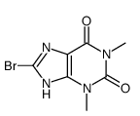
Pharmacologic Therapy
Diuretics : For women who have water retention.
 | 劑量 | 機轉 | 副作用 | 備註
NH₄Cl | 1 g TID 不超過連續六天 | 腎小管內Cl濃度上升，增加Na、水排除 | GI problem, CNS problem | 弱酸性、短效。 可能造成肝腎功能不全者代謝性酸中毒。
Caffeine | 100-200mg Q3H/Q4H | 抑制腎小管再吸收Na和水 | 失眠、興奮、心搏過速、刺激腸胃 | 胃潰瘍患者、服用MAOI避免使用。
Pamabrom | 50 mg QID | 有效成分為 8-bromotheophylline，是茶鹼衍生物 |  | 可與acetaminophen 併用，治療背痛或緩解經期不適。
Notes:
FDA approved 3種利尿劑來舒緩體液滯留、體重增加、腫脹。其中以pamabrom市售最常出現在經期非處方藥品
Ammonium chloride
1. No longer available as OTC
Caffeine
1.Caffeine的副作用有irritability（興奮），可能會加重原本的PMS症狀。
2.併用其他含咖啡因飲料可能加重副作用。
3.因咖啡因會刺激腸胃，所以胃潰瘍患者盡量避免。
4.併用MAOI可能使血壓升高
Pamabrom (Pronunciation: PAM a brom)

Slide 49
Drug selection
Breast feeding
  ☹ Herbal products
  ☹ Diuretics：Caffeine, Pamabrom
  ☺ Vitamins and Minerals
Taking PPI or H2-blocker
  ☺ Ca citrate > Ca carbonate
Mind drug-drug or drug-disease interaction
Notes:
Adolescent（青少年）使用aspirin可能造成 Reye's syndrome
哺乳時要避免使用藥草產品，因為很難裡面成分對嬰兒的影響。
Caffeine、pamabrom等利尿劑會出現在乳汁中，影響嬰兒（不睡覺），尤其在高劑量下或三週以下的嬰兒，應避免使用。
治療PMS使用的維生素跟礦物質的劑量，不會影響嬰兒。
已經有在使用會使胃部pH值升高的藥物如PPI或H2 blocker的病人，若要補充Ca，應優先使用citrate [ˋsɪtret] 鹽類，因為carbonate[ˋkɑrbə͵net]在胃酸不足的狀況下較難溶解吸收。

Slide 50
Patient Counseling for PMS
告知病人非處方藥品及維生素的適當使用方法及可能的副作用。
告知病人要經過幾個cycle，才會有整體的療效出現，所以這幾個月的週期都需依照指示服藥。
症狀符合嚴重PMS/PMDD時，應鼓勵病人去看醫生評估，接受處方藥的治療。

Slide 51

Course Overview
Introduction of the menstrual cycle
Dysmenorrhea
Premenstrual syndrome (PMS)
Toxic shock syndrome (TSS)
毒性休克症候群
Other disorders

Slide 52
Introduction: TSS
A rare, life-threatening complication of bacterial infections.
  Often results from toxins of Staphylococcus aureus (staph) or group A streptococcus (strep) bacteria
Menstrual TSS affect young women (13-19 y/o).
Occur within 2 days of the onset of menses, during menses, or within 2 days after menses.
Risk factors
  Use of high-absorbency tampon.
  Use of barrier contraceptives.
Notes:
症狀包括：Fever、hypotension、diarrhea、confusion、renal failure、erythroderma、skin desquamation
好發於13-19歲的少女
危險因子是高吸收型的衛生棉條，在發現TTS跟衛生棉條的關聯以後，不用一些有高風險的材質了如carboxymethylcellulose and polyester foam
並且開始注意生理期衛生棉條的更換頻率、衛生棉跟衛生棉條交替使用的觀念。以上改革以後，menstrualTSS的發生率有下降。
避孕器跟棉條等等可能造成陰道細微傷口，增加感染機會。

Slide 53
Pathophysiology of TTS
Staphylococcus aureus or Streptococcus pyogenes
  Bacteria proliferation
    Menstrual blood serves as a medium of bacteria growth.
    Tampon causes blood retention in vagina.
    Some fiber inhibit lactobacilli.
  Superantigen toxin TSST-1 production
    Elevated Protein level
    pH= 7
    Elevated CO₂ level
    Elevated O2 level
  TSST-1 triggers immune response, producting interleukin-1 & TNF, causing inflammatory effect
Menstrual blood
Blood retention
Tampon
Notes:
Staphylococcus aureus or Streptococcus pyogenes這兩種細菌（大部分是金黃色葡萄球菌）會分泌外毒素，使人體免疫反應啟動。
大部分成年人體中有可以對抗TSST-1的抗體，所以沒有抗體的如較年輕的女性（剛剛提到的13-19歲）就可能會發展成TSS。
經血本身可以作為細菌繁殖的溫床，加上棉條造成血滯留更增加了細菌的增生。
並且有一些棉條的纖維會抑制lactobacilli（乳酸菌），所以lactobacilli抑制S.aureus的能力。
S.aureus 生產TSST-1的要素有以下4點，經血會提供蛋白質以及中性環境，氧氣對TSST-1的產生是critical的要素，而棉條會把氧帶入陰道，而高吸收性棉條帶養的能力更高。
"經血箭頭":經血可以提供protein跟中性環境供細菌生產TSST-1毒素
"tampon箭頭":
tampon除了可以把O2帶入陰道(尤其是高吸收性的tampon帶氧的情形更嚴重)
且,tampon還會加長經血停留在殷道的時間,更有利了"經血→protein,pH=7"這個條件

Slide 54
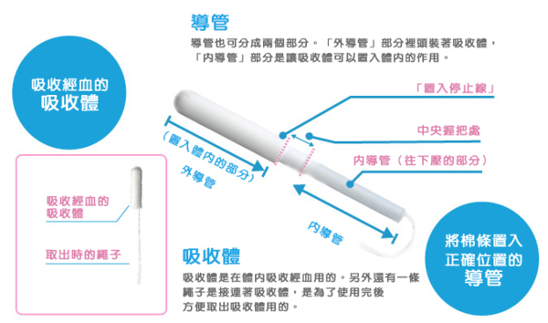
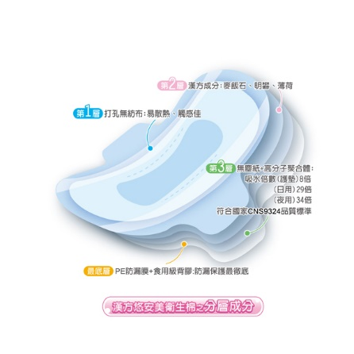
棉條(Tampons) vs 棉墊 (Pad)
 | 棉條 | 棉墊
優點 | 可避免外漏，較少異味 皮膚不易發炎 體積小、較輕薄 適合運動量大的女性 | 感染 TSS 機率較低 價位較低
缺點 | 因為是置入性產品， 感染 TSS 的機率比較高 價位較高 | 皮膚可能因長期潮濕而起疹子或過敏，並產生難聞異味 體積較大 運動受限多

Slide 55
Clinical Presentation
2-3 days prior to TSS
Prodromal symptoms
  Malaise, Myalgia, Chill
Rash：Sunburn-like, diffuse, not pruritic
GI symptoms：Vomiting, Diarrhea
Full- blown TSS
  Fever, Hypotension, Shock, Myalgia, Cardiac involvement, Respiratory distress, Decreased urine output, Neurologic manifestations, Acute renal failure.
Desquamation of the skin
Early in the illness
TSS evolves rapidly
5-12 days after the onset of TSS
Notes:
Prodromal（前驅症狀的）：抑鬱、肌肉疼痛、冷顫
剛開始的rash是看起來像曬傷，瀰漫性，不會搔癢的紅斑。
TSS（發展快速）：發燒、低血壓、休克、Neurologic manifestations（神經表現：Headache、Confusion、Agitation、Lethargy、Seizure）
TSS發生5-12天後，病人的臉部軀幹四肢包括手掌腳掌都會出現皮膚剝落的現象。
Desquamation（脫皮）：臉、軀幹、四肢

Slide 56
What Can We do…
    仔細評估。若病人來有這些類似流行性感冒症狀(發燒、嘔吐、腹瀉、暈眩)，或皮膚有不正常皮膚紅疹，若有藥師評估有TSS疑慮，盡快就醫，避免用NSAIDS藥物緩和症狀如發燒或肌肉痠痛的症狀，可能加重TSS病情。
建議病患使用衛生棉墊或吸收力較低的棉條。
經常更換。
放置任何東西至陰道前應先清潔雙手。
避孕器使用不應超過期限，經期間亦不建議使用。
生產後 12 周內，不應使用棉條、子宮頸海綿、避孕器（置入性物質）。

Slide 57
Course Overview
Introduction of the menstrual cycle
Dysmenorrhea
Premenstrual syndrome (PMS)
Toxic shock syndrome (TSS)
Other disorders
      Amenorrhea 無月經
      Menorrhagia 經血過多

Slide 58
Amenorrhea
定義：沒有月經或不正常中斷的月經。
種類
  原發性閉經：
  青春期還未開始月經的少女。
  次發性閉經：
  一個之前有月經的女性，月經突然終止三個月（以上）。
Notes:
閉經

Slide 59
Amenorrhea
原因
  影響賀爾蒙調節
    性腺衰竭
    情緒壓力
    營養失調
    過度運動
    甲狀腺機能過高或過低
    孩童時期因惡性腫瘤接受過放射線治療或化療
Estradiol、Progesterone 、 LH 濃度 ↓，造成月經停滯。
更年期後的骨質疏鬆和骨折風險變大
Notes:
閉經
通常運動員初經會來的比較晚，但停經早，暴露在 estrogen 的時間較短，造成骨本存的不夠多，故有些運動員的骨質密度沒有比較好

Slide 60
Amenorrhea
治療
  依據病因，對症下藥：
    先天性性腺衰竭：
    荷爾蒙替代療法 HRT (hormone replacement therapy)
    染色體病變和生殖道異常：荷爾蒙替代療法HRT和手術
    壓力引起：改變生活型態，維持作息正常
    精神創傷或情感壓力造成的閉經可以心理諮商解決

Slide 61
Menorrhagia
定義
  經期超過 7 天經期內流失的血量超過 60-80mL
  血量若超過 80mL，可能會造成
    低血球容積
    低血紅素
    低血鐵濃度
    治療：給鐵劑 3 個月，因為造血需要一段時間。
貧血！
Notes:
經血過多
正常：天數為 5 至 7 天，血量為 30~35ml
時間過長或血量太多即經血過多，長期下來會造成慢性貧血
女生血紅素正常值為 12，血紅素小於 8 時要輸血；低血紅素的女生常會有不能 走遠、易喘的情形，因其 Hb 少，攜氧不足。

Slide 62
Menorrhagia
原因
  全身性疾病 /
  內分泌失調問題
    肝腎疾病
    子宮瘤
    息肉
    甲狀腺疾病
    糖尿病
  裝置子宮內避孕器
  藥物使用
    .抗凝血劑
    口服避孕藥
    停經後荷爾蒙治療藥物
    口服或肌肉注射黃體素
    精神病用藥
    化學治療

Slide 63
Menorrhagia
治療
  口服動情素-黃體素複方避孕藥：
  調整週期與荷爾蒙狀態
  NSAIDs：
  藉由改變 TXA2（收縮）與 Prostacyclin（舒張）的平衡，使血管收縮。

Slide 64
References
Krinsky DL, Berardi RR, Ferreri SP, et al. Handbook of nonprescription drugs :An interactive approach to self-care. 17th ed. Washington, D.C.: American Pharmacists Association; 2012.

Slide 65
Thanks Your for you attention !!

